Slide 1
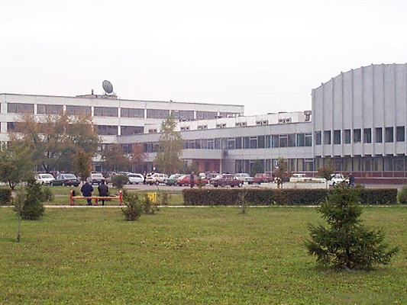
Публичный отчёт 2014 – 2015 учебного года
Политехнического лицея-интерната ФГБОУ ВПО «Тамбовский государственный технический университет» реализации программных мероприятий в рамках «Школьной лиги РОСНАНО»

Slide 2

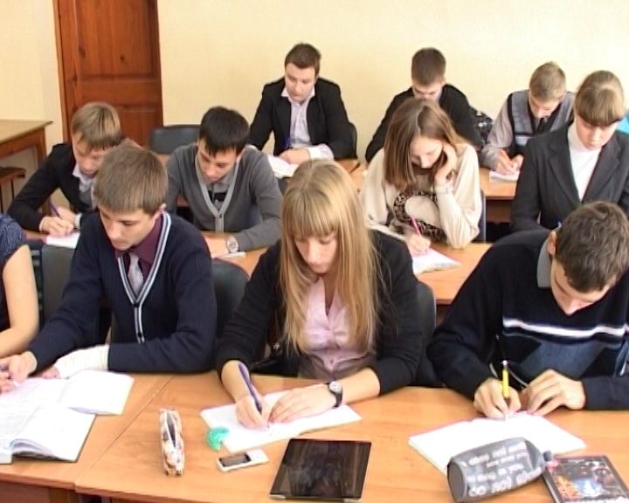
Политехнический лицей-интернат ТГТУ является структурным подразделением федерального государственного бюджетного образовательного учреждения высшего профессионального образования «Тамбовский государственный технический университет», входит в систему непрерывного образования университета. Лицей реализует основные образовательные программы среднего общего образования, осуществляет профильную подготовку по инженерно-техническому и технико-экономическому направлениям.

Slide 3
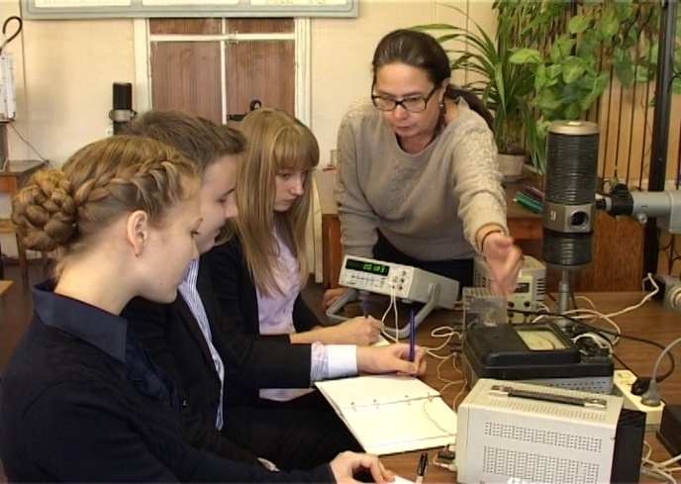
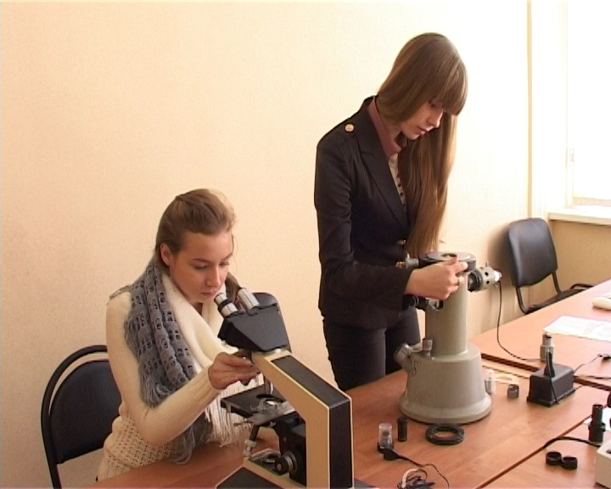
С 2012 года на базе университета формируется Учебный ресурсный Центр профильного инженерно-технического обучения школьников с преподаванием основ нанотехнологий и наноматериалов в рамках среднего общего образовании. Деятельность Центра позволит на этапе профильного обучения обеспечить условия для осознанного выбора обучающимися дальнейшего образовательного маршрута в соответствии с их индивидуальными способностями и интересами, в том числе в области нанотехнологий для продолжения образования в профильных вузах и работы на предприятиях наноиндустрии. Политехнический лицей-интернат является ресурсным формированием Центра профильного инженерно-технического обучения школьников.

Slide 4
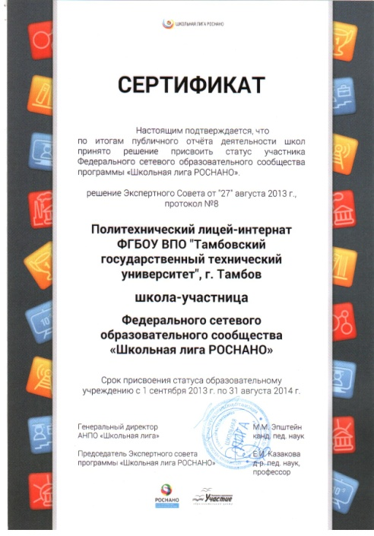
С 2012 – 2013 учебного года лицей стал школой-партнёром, а по итогам публичного отчёта с 2013 – 2014 учебного года (Протокол № 8 от 27 августа 2013 г.) приобрёл статус школы-участницы «Школьной лиги РОСНАНО».
На основании решения Экспертного Совета автономной некоммерческой просветительской организации в области естествознания и высоких технологий «Школьная лига» (Протокол № 11 от 08 сентября 2014 г.) лицей подтвердил статус «Школа-участница федерального сетевого проекта «Школьная лига».

Slide 5
В 2014 – 2015 учебном году Политехнический лицей-интернат ФГБОУ ВПО «Тамбовский государственный технический университет» принял участие в реализации нескольких программных мероприятий в рамках «Школьной лиги РОСНАНО».

Slide 6
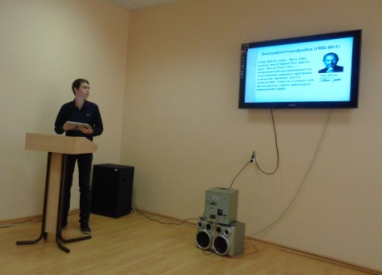
Сентябрь
Неделя краеведения, истории и социологии науки и технологий
26 сентября – 1 октября 2014 года
26.09.2014 – Публичная лекция «XXI век – век новых материалов. Вклад учёных ТГТУ в развитие нанотехнологий»
29.09.2014 – «История развития современных технологий в проектах обучающихся лицея» – проектная мастерская ученического научно-исследовательского общества «ДИВО»
1.10.2014 – Презентация программы дополнительного образования «Из истории развития робототехники и мехатроники»

Slide 7
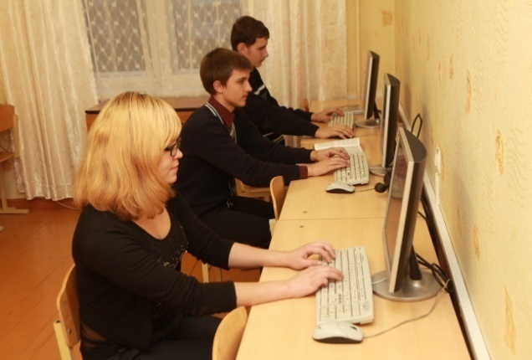
Октябрь
Диагностическая программа для учащихся старших классов «Исследовательская и проектная культура, общеучебные умения и образовательная мотивация»
Результаты мониторинга качества организации образовательного процесса в логике проектирования образовательной программы, ориентированной на развитие естественнонаучного образования, технопредпринимательства и популяризацию нанотехнологий «Осень – 2014»

Slide 8
В диагностической программе принимали участие 15 учащихся 10–11-х классов лицея-интерната.
Средний балл выполнения заданий:
в 1-й части – 48,5088259 (Раздел 1. Самооценка образовательного опыта)
во 2-й части – 34,78 (Раздел 2. Анализ исследовательского кейса)
в третьей – 40,52 (Раздел 3. Читательская компетентность и проектная культура).
Суммарный средний балл выполнения всех заданий составляет 41,26960863.

Slide 9
Февраль
Дистанционное образование
(Зимне-весенняя сессия)
Дистанционно освоили проблемные курсы в объеме 72 часов:
«Стратегический менеджемент в образовательной организации» (Сертификат) – Маренкова И.Б., директор ПЛИ ТГТУ;
«Стратегический менеджемент в образовательной организации» (Сертификат) – Ломакина Ж.А., заместитель директора ПЛИ ТГТУ;
«Современные образовательные технологии» (Сертификат) – Елисеева О.Г., педагог-психолог, руководитель службы мониторинга образовательной деятельности ПЛИ ТГТУ.

Slide 10
Вузовская неделя «Ориентир – ВУЗ»
Всероссийская школьная неделя нанотехнологий и технопредпринимательства
16 – 25 февраля 2015 г.

Slide 11
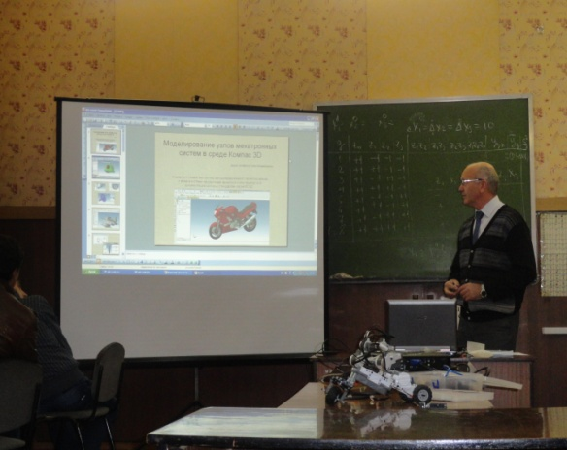
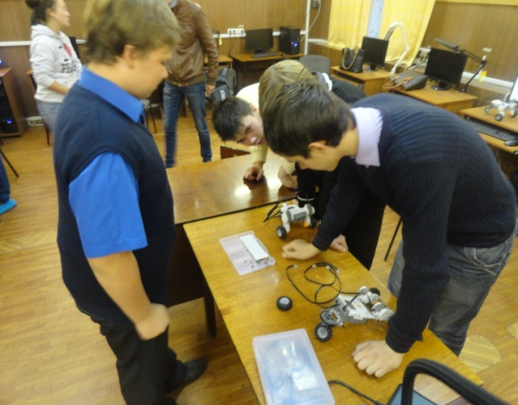
16.02.2015 Практические занятия в рамках дополнительной образовательной программы «Основы робототехники»
Занятия проводились на базе кафедры «Управление качеством и сертификация» ТГТУ в лаборатории информационных устройств в мехатронике.
Тема занятия: «Моделирование узлов мехатронных систем в среде «Компас-3D». Обсуждение школьного проекта для участия в конкурсе по робототехнике».

Slide 12
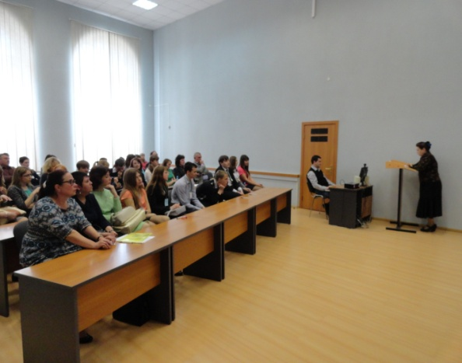
17.02.2015 обучающий семинар-практикум «Культура учебного труда как способ организации учебно-исследовательской деятельности обучающихся»
В ходе семинара школьники усвоили, что эффективность учебно-исследовательской деятельности во многом зависит от уровня владения основами культуры учебного труда. На семинаре были рассмотрены структура и психологические условия развития культуры учебного труда обучающихся.
Практическая часть была посвящена следующим темам: «Культура чтения», «Культура слушания»,«Культура конспектирования», «Психология подготовки сообщения и культура устного выступления с ним».

Slide 13
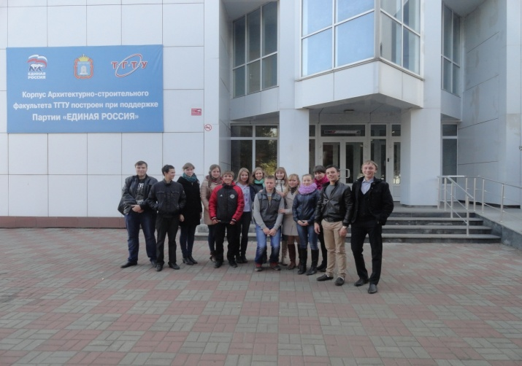
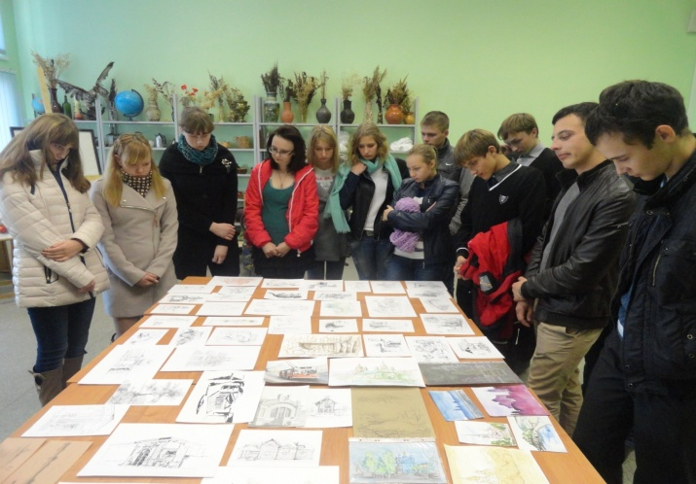
24.02.2015 г. Экскурсия в Институт архитектуры, строительства и транспорта Тамбовского государственного технического университета
Ребята узнали, что институт состоит из двух образовательно-научных комплексов: «Архитектура и строительство» и «Автотранспорт и безопасность дорожного движения», и здесь готовят специалистов более чем по двадцати различным направлениям.

Slide 14

25.02.2015 г. Беседа с учащимися «Разговор о стилях жизни» и самодиагностическое исследование
В ходе беседы учащимся была показана взаимосвязь выбора профессии, занятости, карьеры человека и стиля его жизни. Целью самодиагностики было определение ведущих видов деятельности, к которым склонны испытуемые.

Slide 15
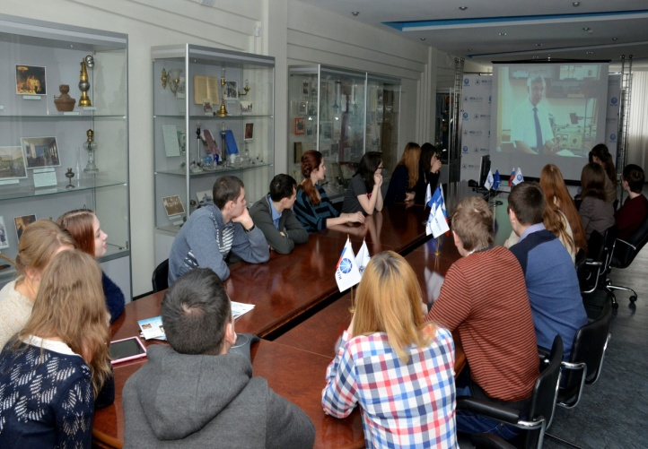
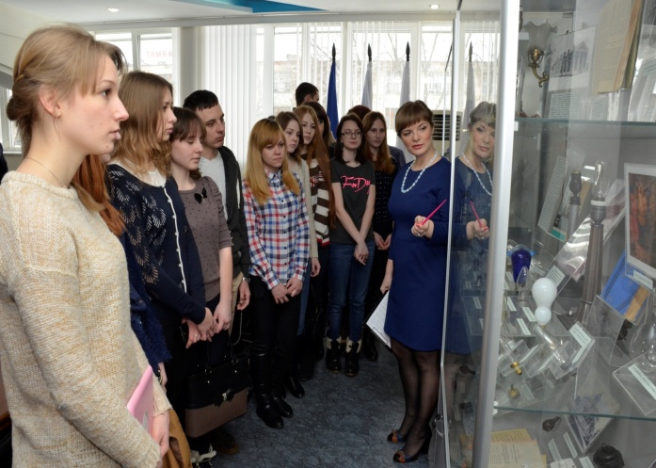
25.02.2015 г. Посещение филиала ОАО «МРСК Центра» – «Тамбовэнерго»
Мероприятие прошло в форме экскурсии, в ходе которой школьники познакомились с интересной и нужной деятельностью энергетиков, своими глазами увидели, как работают специалисты
«Тамбовэнерго».
Учащиеся побывали в Музее истории тамбовской энергосистемы, где представлена вся история развития энергетики в Тамбовской области.

Slide 16
Март
18.03.2015 – День школьной интеграции.
Областной научно-познавательный, практико-ориентированный семинар
«Нанотехнологии: взгляд в будущее»
18 марта 2015 года в рамках совместной деятельности Регионального центра для одарённых детей и молодежи ФГБОУ ВПО «Тамбовский государственный технический университет» на базе структурного подразделения Политехнический лицей-интернат и ТОГБОУ ДОД «Центр развития творчества детей и юношества» состоялся областной научно-познавательный, практико-ориентированный семинар «Нанотехнологии: взгляд в будущее».
Семинар проводился в целях расширения представлений школьников о современной науке и технологиях, в том числе популяризации знаний о пользе нанотехнологий, необходимости их дальнейшего изучения, а также мотивации молодёжи к обучению в технических вузах и дальнейшей работе в современных наукоёмких областях промышленности.

Slide 17
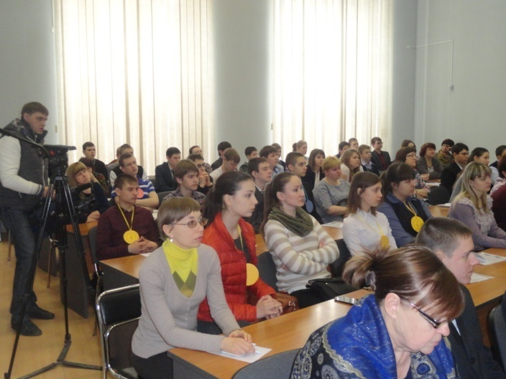
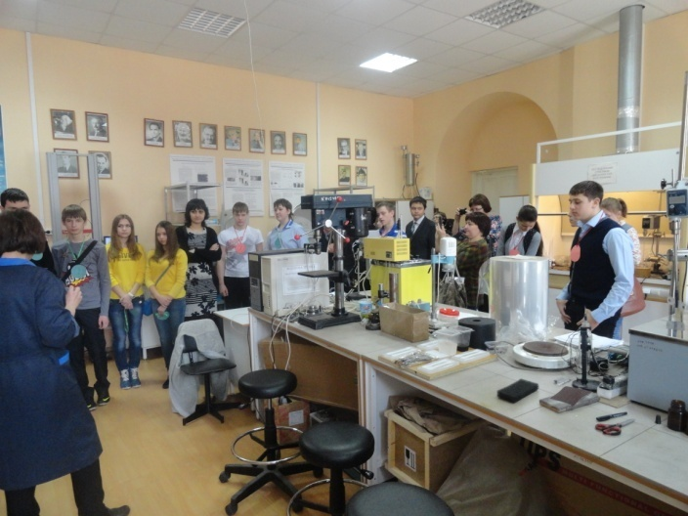
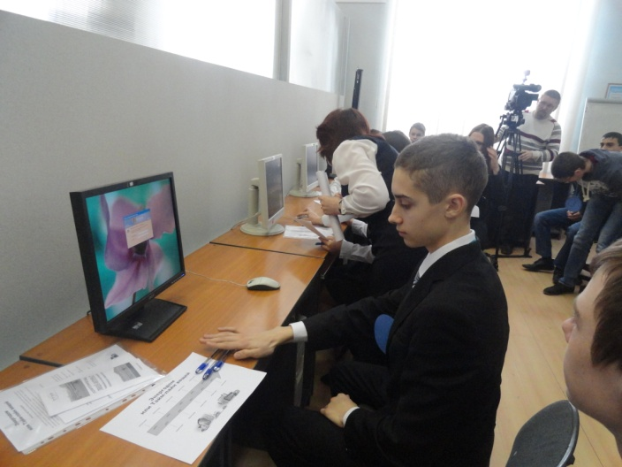
В ходе проведения семинара обучающиеся получили представление о достижениях нанотехнологий и наиболее перспективных направлениях их использования и развития, посетили производственную лабораторию и выставку наноматериалов ФГБОУ ВПО «ТГТУ», приняли участие в интеллектуальной игре, направленной на активизацию поисковой активности школьников в области научной деятельности.

Slide 18
Май
Подведение итогов года
Подготовка презентации публичного отчёта 2014 – 2015 учебного года реалицазии программных мероприятий в рамках «Школьной лиги «РОСНАНО»

Slide 19
Лист рассогласования
Раздел «Региональные и школьные конференции»
В соответствии с календарём областных массовых мероприятий с учащимися, в целях выявления и поддержки способных и одарённых учащихся в области изучения научно-технических, гуманитарных дисциплин и исследовательской деятельности, в период с января по апрель 2015 года на базе Политехнического лицея интерната проведён Областной конкурс учебно-исследовательских работ «Детские исследования – великим открытиям».
В конкурсе приняли участие 30 учащихся из образовательных организаций 13 территорий области: 10 районов ( Первомайский, Петровский, Никифоровский, Рассказовский, Бондарский, Мучкапский, Староюрьевский, Тамбовский, Токарёвский, Моршанский), 3 городов (Тамбов, Мичуринск, Кирсанов).
Дипломы управления образования и науки области победителей конкурса в направлениях «Математика», «Физика», «Экономика и бизнес», «Информатика и ИКТ» получили 5 обучающихся. Дипломы призеров конкурса – 7 обучающихся.

Slide 20
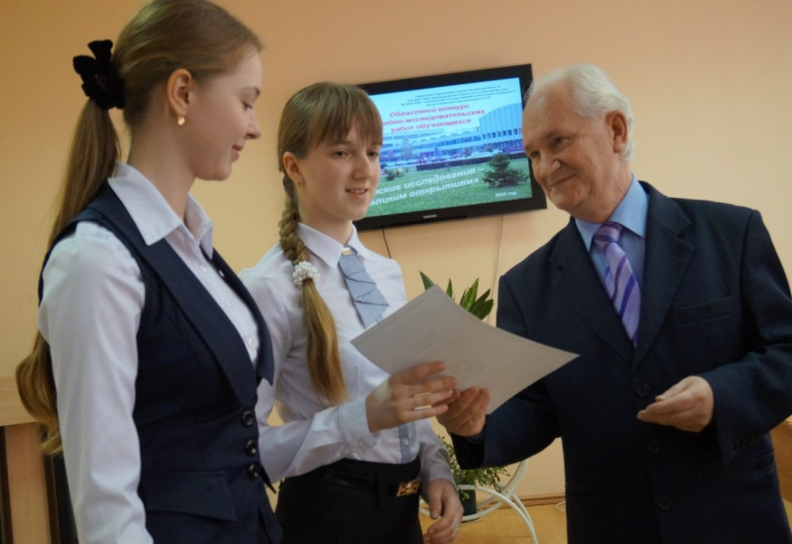
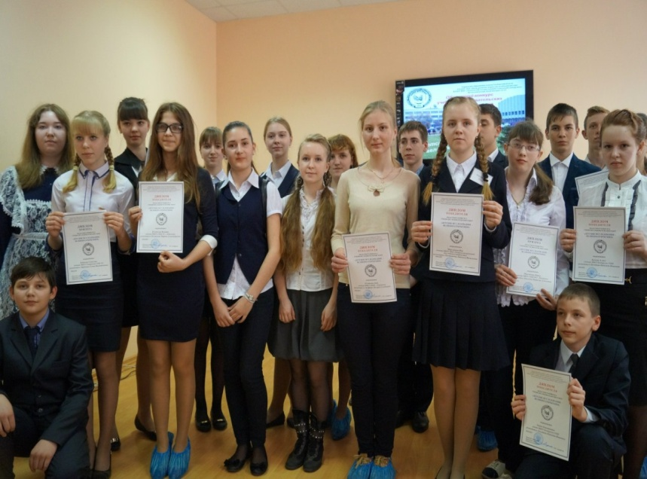
Областной конкурс учебно-исследовательских работ
«Детские исследования – великим открытиям»

Slide 21
Ежегодная внутрилицейская конференция исследовательских проектов на научно-исследовательской практике (1 – 14 июня)
Для закрепления теоретических инновационных приёмов и методик в практические навыки по совершенствованию творческого потенциала ежегодно в июне в течение двух недель для обучающихся 10-х классов организуется научно-исследовательская практика (НИП). Направление и содержание итоговой учебно-исследовательской работы определяется учащимся совместно с научным руководителем. При выборе темы учитываются приоритетные направления стратегии развития лицея, индивидуальные интересы учащегося и педагога.
НИП интегрирует инновации кафедр Политехнического лицея в банк данных для организации информационной технологии творчества, дифференцированной по направлениям кафедр. Отчёты по практике оформляются в соответствие со стандартами и правилами ЕСКД, включают информационный анализ и творческий синтез инновационных задач, реализующих цели, сформированных в виде аннотаций и выводов, актуальности и эффективности, с представлением списка литературы.

Slide 22
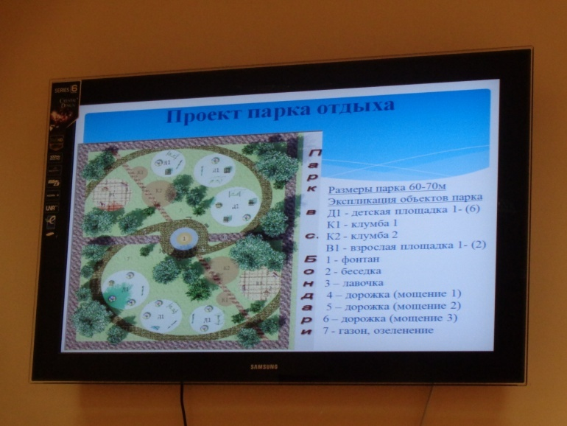
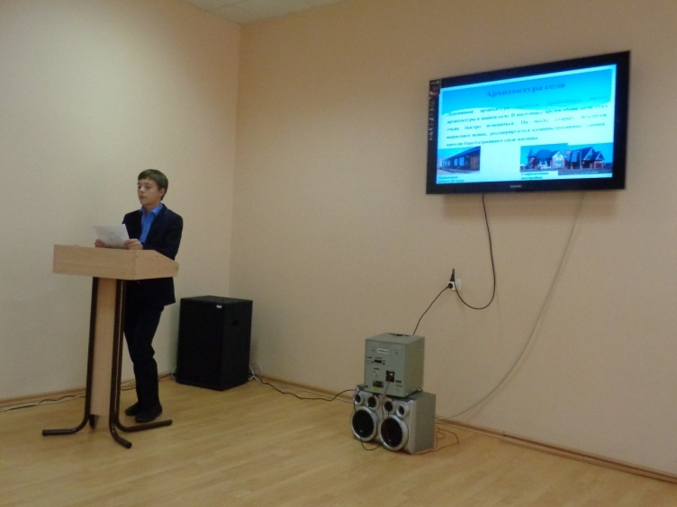
Учебно-исследовательские работы обучающиеся защищают на итоговой практической конференции.

Slide 23
Участие лицеистов ПЛИ ФГБОУ ВПО «ТГТУ» в интеллектуальных конкурсах
Наименование конкурса | Количество участников, победителей и призёров
Всероссийская олимпиада школьников (муниципальный этап) | 20 участников
Областной конкурс естественнонаучных проектов и исследовательских работ «Сложное в простом» | 1 участник
Федеральное окружное соревнование молодых исследователей «Шаг в будущее, Центральная Россия» | 1 участник
Всероссийский конкурс исследовательских работ обучающихся «Юность, Наука, Культура» | 1 победитель (Диплом I степени в номинации «Литературоведение, литературное творчество»)
Всероссийский конкурс школьных проектов «Система приоритетов» 2015 г. Всероссийской программы «Лифт в будущее» | 2 участника в направлениях: «Здоровье, медицина и биотехнологии»; «Инновационные промышленные технологии»

Slide 24
Участие лицеистов ПЛИ ФГБОУ ВПО «ТГТУ» в интеллектуальных конкурсах
Наименование конкурса | Количество участников, победителей и призёров
Всероссийский конкурс научно-инновационных проектов «Сименс» | 1 участник в направлении «Индустрия, промышленная автоматизация и дигитализация»
Областная открытая научно-практическая конференция «Грани творчества» | Участвовало работ – 14 ; 3 победителя (номинации «Математика», «Экономика»; 2 призёра (номинации «Литература», «Методика и техника»
Региональная олимпиада ТГТУ для абитуриентов области «Творчество – основа развития региональной экономики» | 7 призёров в номинации «Техника и технология»; 2 призёра в номинации «Экономика и управление»; 1 призёр в номинации «Юриспруденция»; 1 призёр в номинации «Архитектура, строительство и транспорт»
Всероссийская олимпиада «ФГОСТЕСТ» (физико-математический цикл» | 65 участников в направлении «Математика» (1 победитель, 5 призёров) 65 участников в направлении «Физика» (2 победителя, 8 призёров)
Фестиваль робототехники | 3 участника, 1 победитель в номинации «Творческая категория. Arduino-проект»

Slide 25
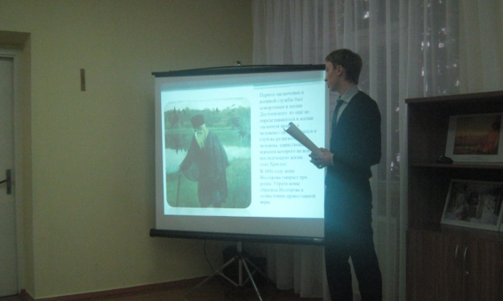
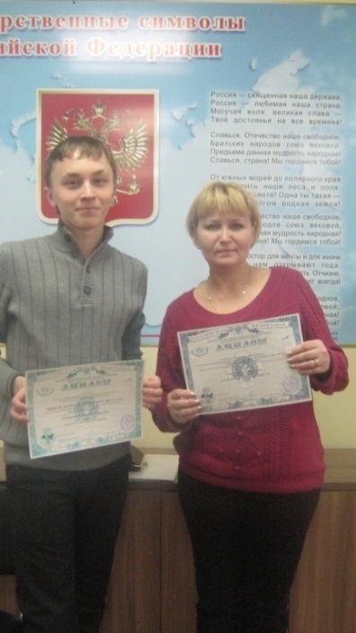
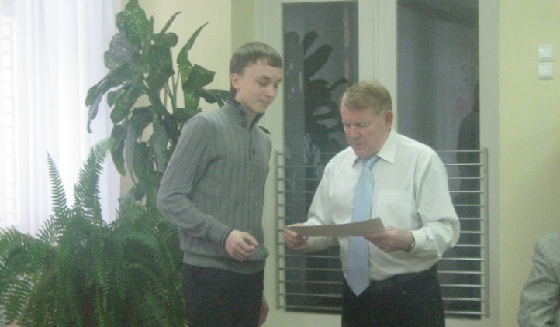
Победы во Всероссийских интеллектуальных конкурсах

Slide 26
Взаимодействие ФГБОУ ВПО «Тамбовский государственный технический университет» и Политехнического лицея-интерната ТГТУ осуществляется по следующим направлениям:
организационно-педагогическое;
учебно-методическое;
научно-методическое;
профориентационное.

Slide 27
Организационно-педагогическое направление
представлено высоким уровнем развития ресурсного обеспечения образовательного процесса в лицее. Использован вузовский принцип организации занятий – звонковое расписание, парные часы по учебным дисциплинам. В учебном процессе задействованы сотрудники 11 кафедр ТГТУ, из них – 2 доктора наук, 13 кандидатов наук, 7 имеют звание доцента. 2 – профессора.
Обучение проводятся в учебных аудиториях технического университета. Воспитанники лицея имеют доступ к библиотечным и интернет-ресурсам университета, спортивным и культурно-массовым сооружениям.
Разработан комплекс мероприятий по выявлению способных и талантливых выпускников основных школ области, готовых к обучению в учреждении подобного вида и впоследствии к обучению в вузе. Это вступительные испытания по профильным предметам (физика, математика) – май, июнь; участие в региональной олимпиаде ТГТУ «Творчество – основа региональной экономики» – декабрь, март; участие в региональном конкурсе ученических творческих работ «ДИВО».

Slide 28
Учебно-методическое направление
взаимодействия отражает деятельность по обновлению и адаптации содержания профильного обучения, дополнительного образования в соответствии с особенностями избранной образовательной ориентации: инженерно-технический (профильные учебные предметы: математика, физика); технико-экономический (профильные учебные предметы: математика, физика, экономика) профили.
Обучение проводится по типовым программам и по модифицированным учебным программам, разработанными преподавателями лицея. В вариативной части учебного плана особую значимость имеет область знаний «Технология», куда включен спецкурс – черчение, конкретный для данного лицея, позволяющий осуществлять допрофессиональную подготовку. Учебным планом предусмотрена интегрированная учебная программа – «Математика в экономике».
Совершенствуются содержательный и методический аспекты программ дополнительного образования, которые представлены интеллектуально-предметным направлением по профильным дисциплинам, техническим творчеством и культурологическим направлением.

Slide 29
С 2014 – 2015 учебного года в рамках системы дополнительного образования для обучающихся лицея проводится реализация дополнительных образовательных программ:
«Основы введения в нанотехнологии» с привлечением преподавателей, лабораторной базы кафедры «Техника и технологии нанопродуктов ФГБОУ ВПО «Тамбовский государственный технический университет»;
«Основы робототехники» на базе кафедры «Управление качеством и сертификация» ТГТУ.

Slide 30
Научно-исследовательское направление
предполагает организацию индивидуальной педагогической деятельности с талантливыми детьми и молодежью через приобщение их к научно-исследовательской деятельности, научно-техническому творчеству, осуществление руководства учебно-исследовательскими работами обучающихся, публикации сборников научных статей и материалов.
Преподаватели технического университета, работающие в лицее, осуществляют руководство учебно-исследовательскими работами обучающихся 10-х классов лицея, подготовленных к защите на научно-исследовательской практике. Ежегодно создается порядка 45 работ. Более трети из них участвует в интеллектуальных конкурсах.

Slide 31
Результаты образовательной деятельности лицея отражены в публикациях сборников научных статей и материалов:
И.Б. Маренкова, директор ПЛИ ФГБОУ ВПО «Тамбовский государственный технический университет»
Из опыта образовательного учреждения по формированию системы выявления и поддержки талантливой молодежи в условиях интеграции с высшей школой (статья). «Совершенствование работы с одаренными детьми в условиях реализации концепции общенациональной системы выявления и развития молодых талантов», г. Тамбов, Сборник статей Региональной межведомственной НПК, ТОГБОУ ДОД «Центр развития творчества детей и юношества», 2013г., С.38-53
Конкурс учебно-исследовательских работ «ДИВО» (тезисы). «Грани творчества» Сборник тезисов XVII открытой областной науч.- практ. конф. Тамбов: Изд.-полиг. центр ФГБОУ ВПО «ТГТУ», 2013. С.5-7.
Организация проектно-исследовательской деятельности в условиях профильного образования в многоуровневом университетском комплексе (статья). «Создание единой образовательной среды профильного и профессионального обучения на основе взаимодействия школы-колледжа-вуза» Сборник статей международной научно-практической конференции,– Тамбов: ТОГОАУ ДПО «Институт повышения квалификации работников образования», 2013. – 135 с. с. 37-41.;
Творчество лицея (тезисы). «Грани творчества» Сборник тезисов XVIII открытого форума исследователей Тамбов: Изд.-полиг. центр ФГБОУ ВПО «ТГТУ», 2014. С.8-10.
Особенности организации работы с талантливой молодежью в условиях взаимодействия школьной и вузовской систем образовании . «Организация работы с одаренными детьми в системе дополнительного образования: опыт регионов» Сборник статей межрегиональной (заочной) научно - практической конференции, Тамбов: ТОГБОУ ДОД «Центр развития творчества детей и юношества», 2014.
Ж.А. Ломакина - заместитель директора по воспитательной работе ПЛИ ФГБОУ ВПО «Тамбовский государственный технический университет»
Развитие творческой одаренности обучающихся в системе дополнительного образования лицея. «Организация работы с одаренными детьми в системе дополнительного образования: опыт регионов» Сборник статей межрегиональной (заочной) научно - практической конференции, Тамбов: ТОГБОУ ДОД «Центр развития творчества детей и юношества», 2014.
ОВ. Исаева - заместитель директора по учебной работе ПЛИ ФГБОУ ВПО «Тамбовский государственный технический университет», к.х.н., доцент кафедры «Физика» ТГТУ, Д. Комова, обучающаяся ПЛИ
Исследование поверхности носителей звуковой информации методом атомно-силовой микроскопии.
ОВ. Исаева - заместитель директора по учебной работе ПЛИ ФГБОУ ВПО «Тамбовский государственный технический университет», к.х.н., доцент кафедры «Физика» ТГТУ, А. Куксов обучающейся ПЛИ
Оценка состояния питьевой воды Тамбовской области. Наука и образование для устойчивого развития экономики, природы и общества: сборник докладов Международной НПК.-В 4т./под научным руководством д.т.н., проф.Н.С. Попова; Тамб. гос.ун-т.- Тамбов, 2013-т.3

Slide 32
Профориентационное направление
включает в себя:
создание и развитие внутрисистемных связей лицея и университета, осуществляемых через пропаганду профессий, по которым готовит ТГТУ;
информирование о правилах приёма и условиях обучения в техническом университете;
встречи с сотрудниками выпускающих кафедр университета;
публикации в местной печати;
выступления по телевидению о работе по взаимодействию лицея и вуза;
обеспечение работы подготовительных курсов на базе вуза;
профдиагностику лицеистов.

Slide 33
На базе лицея проведены два «Дня открытых дверей» (ноябрь, март), приняли участие в общеуниверситетском мероприятии (февраль).
В течение года совершались выезды на территории по вопросам профориентационной работы совместно с отделом профориентации университета.
Созданы и проинструктированы волонтерские «пиарские» группы из числа лицеистов, с целью распространения информации о деятельности лицея по месту жительства обучающихся.
Информация о деятельности лицея размещена на сайте лицея, в социальных сетях, широко освещена телестудией «Альма-матер» ТГТУ.

Slide 34
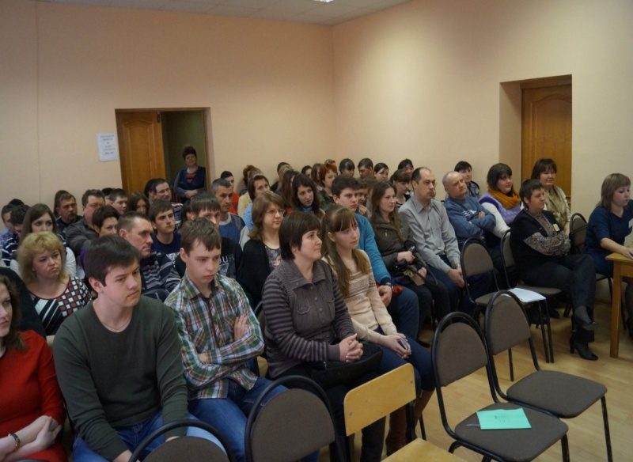
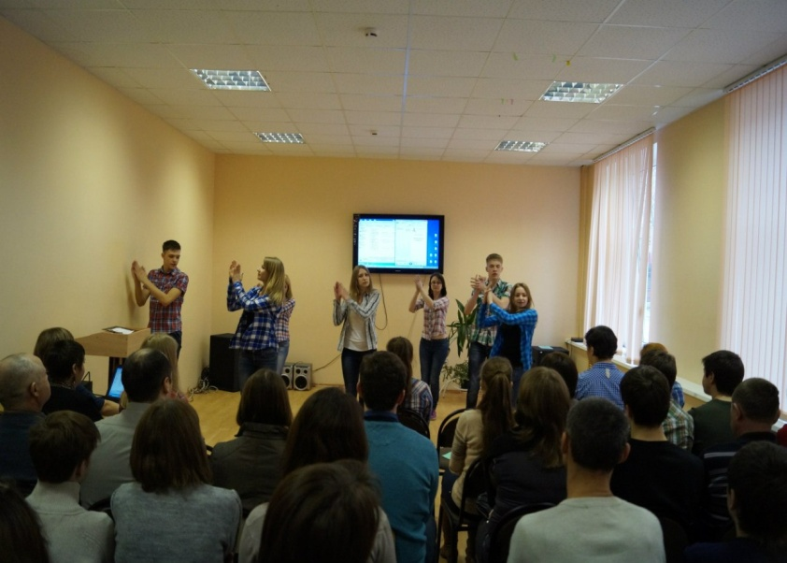
День открытых дверей

